Slide 1
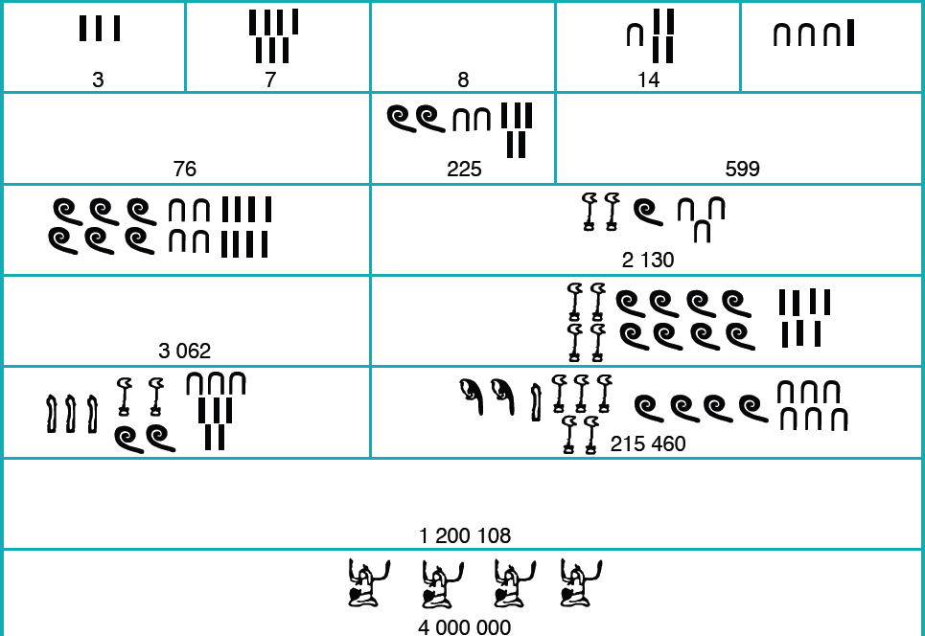
Fíjense cómo escribían los antiguos egipcios algunos números y completa la tabla.

Slide 2
Escriban en sus cuadernos el sucesor de este número, según el sistema egipcio.

